Slide 1
Укрепление единой воспитывающей среды в образовательных учреждениях города Иванова
Городской педагогический совет
Директор МБОУ «Гимназия №36»
Шимарева Наталья Геннадьевна
26 августа 2022

Slide 2
Указ Президента Российской Федерации
от 21 июля 2020 года № 474
«О национальных целях развития Российской Федерации на период до 2030г.»
Стратегия развития воспитания в РФ до 2025 года.
Федеральные проекты «Патриотическое воспитание» и
«Успех каждого ребёнка» национального проекта «Образование».
ЗНАНИЕ
ЗДОРОВЬЕ
ТВОРЧЕСТВО
Российская
школа
Войти в 10-ку лучших!
ВОСПИТАНИЕ
ПРОФОРИЕНТАЦИЯ
УЧИТЕЛЬ
ШКОЛЬНЫЙ КЛИМАТ
ОБРАЗОВАТЕЛЬНАЯ
СРЕДА

Slide 3
Каждая школа должна быть уникальной, иметь свое лицо,
свой неповторимый образ!

Slide 4
Воспитывающая среда - это особая форма организации образовательного процесса, реализующего цель и задачи воспитания.
Воспитывающая среда определяется целью и задачами воспитания, духовно­ нравственными и социокультурными ценностями, образцами и практиками.
Гражданское воспитание
Воспитание культуры здорового образа жизни и безопасности
Трудовое воспитание
Патриотическое воспитание
Эстетическое воспитание
Экологическое воспитание
Ценности научного познания
Духовно-нравственное воспитание

Slide 5
Нормативное обеспечение единой воспитывающей среды
Рабочая программа воспитания ( актуализировать в соответствии с примерной рабочей программой воспитания, одобренной решением Федерального учебно-методического объединения по общему образованию (протокол № 3/22 от 23 июня 2022 г.) и размещенной в Реестре примерных основных общеобразовательных программ на портале https://fgosreestr.ru)
Календарный план воспитательной работы
Отражение в рабочих программах учебных предметов, учебных курсов, внеурочной деятельности рабочей программы воспитания

Slide 6
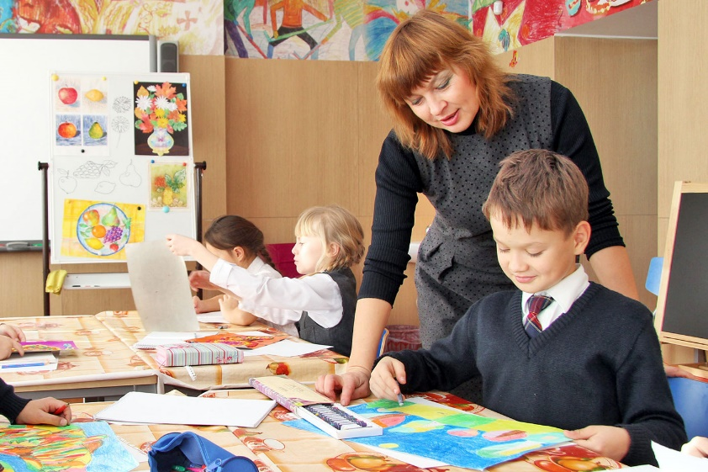
Кадровое обеспечение единой воспитывающей среды
Повышение квалификации по вопросам воспитания и социализации обучающихся педагогическими работниками
Участие педагогов в профессиональных конкурсах, тематика которых связана с вопросами воспитания и социализации обучающихся («Сердце отдаю детям», «Воспитать человека», региональные и муниципальные конкурсы)
Наличие в штатном расписании специалистов в области воспитания

Slide 7
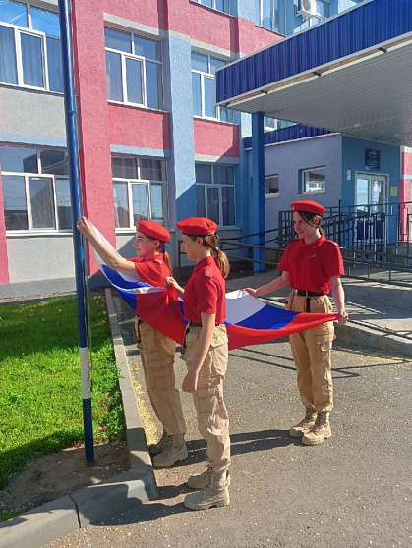
Векторы развития
С 1 сентября по понедельникам церемониал поднятия флага и исполнения гимна РФ.

Slide 8
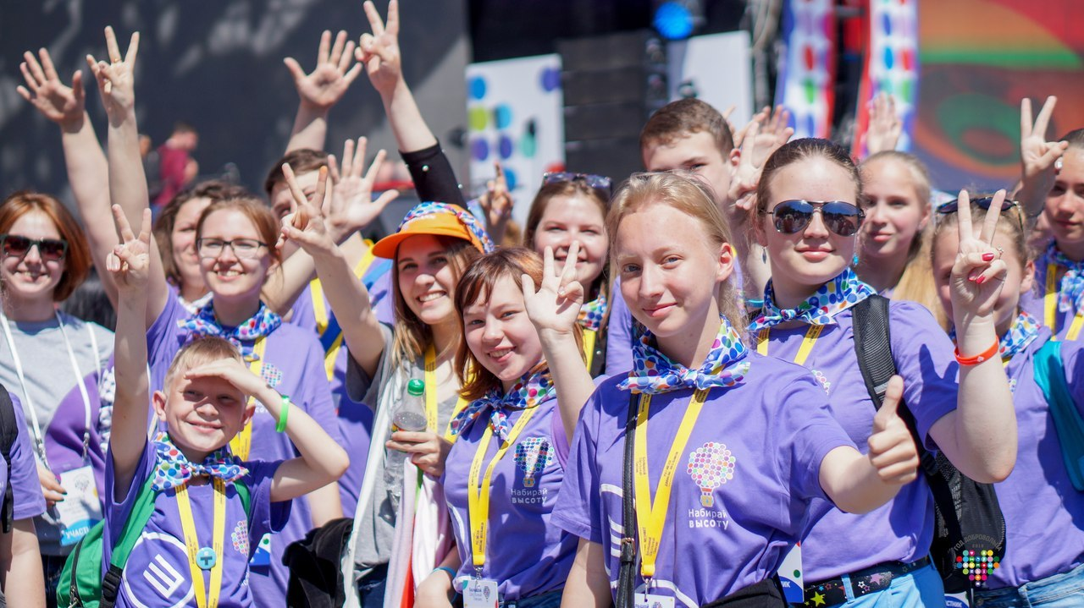
Векторы развития
Детские и молодежные общественные объединения («Большая перемена», «Орлята России»). Участие во всероссийских акциях, посвященных значимым событиям в России, мире

Slide 9
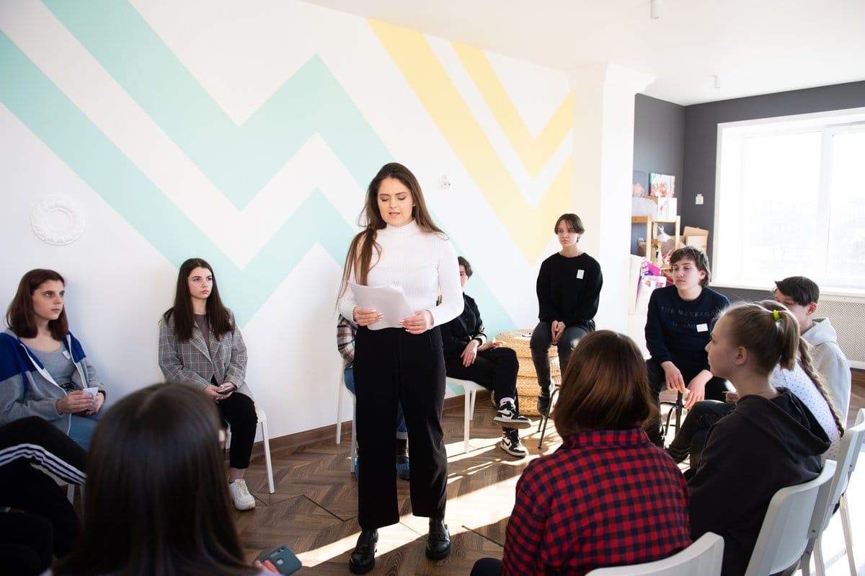
Векторы развития
Трансформируемое зонированное пространство, создание комнат детских инициатив/ученического самоуправления

Slide 10
Векторы развития
Ведите себя культурно!

Slide 11
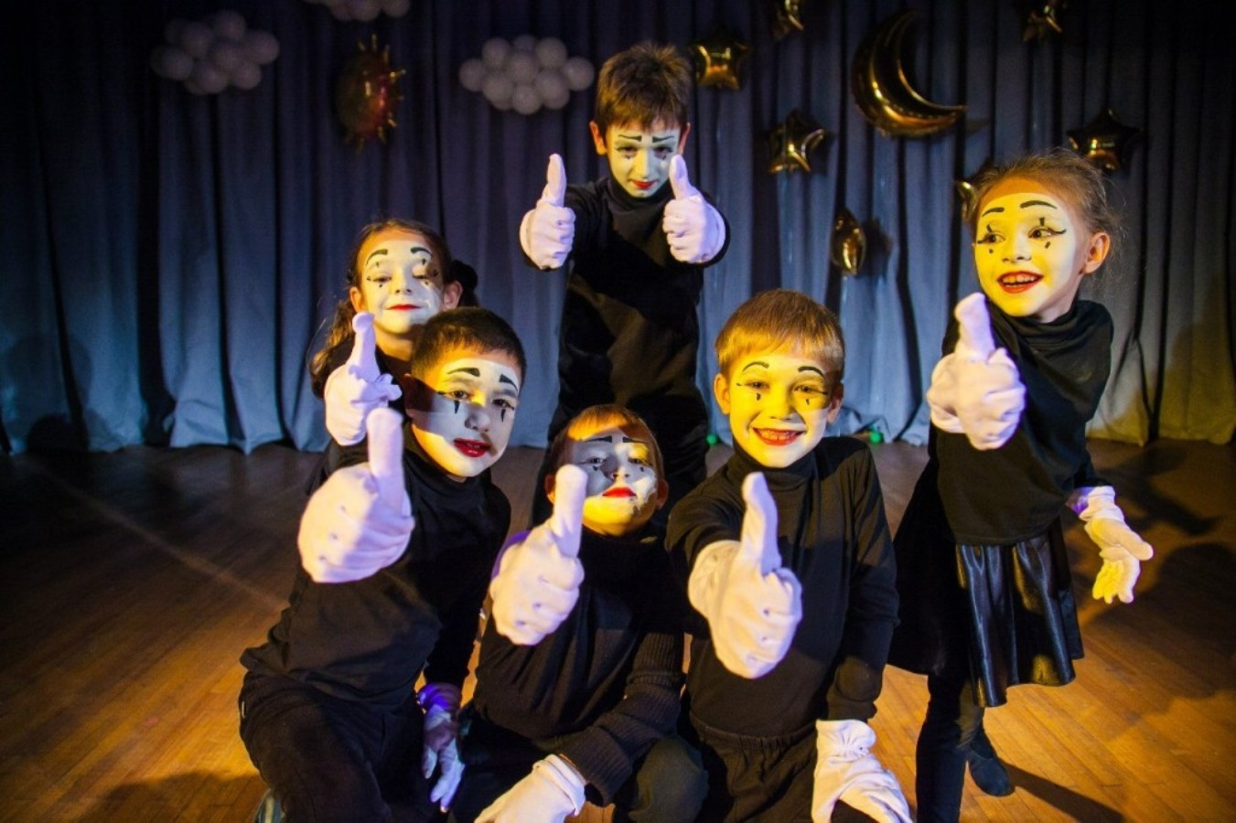
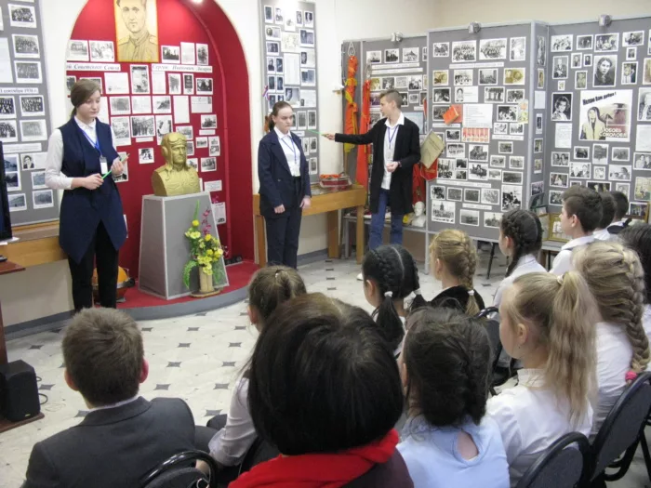
Векторы развития
Школьный театр
Школьный музей

Slide 12
Наш опыт
Развитое ученическое самоуправление Успешно функционирующие детские и молодежные общественные объединения (РДШ, «Юнармия») Волонтёрское движение Социальные проекты в школе, совместно разрабатываемые и реализуемые обучающимися и педагогами, в том числе с участием организаций социальных партнёров школы, Комплексы дел благотворительной, экологической, патриотической, трудовой и др. направленности Успешная реализация проекта «Единая Россия» - «СпортШколаГород». Создание и функционирование школьных спортивных клубов Доступность спортивной инфраструктуры для семей с детьми (во внеурочное время) Создание креативных зон Школьный пресс-центр

Slide 13
ПРЕДЛОЖЕНИЯ
Управлению образования Администрации города Иванова
Способствовать развитию муниципальной системы воспитания на основе консолидации усилий всех социальных институтов воспитания.
Создать условия для развития воспитательной составляющей деятельности школ в части развития материально-технического оснащения, грантовой поддержки педагогов, осуществляющих воспитательную функцию.
Городскому методическому центру
Обеспечить научно-методическое сопровождение внедрения актуализированных рабочих программ воспитания в практику образовательных организаций и методическую поддержку системы повышения квалификации работников.
Содействовать выявлению и распространению лучших муниципальных практик воспитания детей.
Осуществлять целенаправленную работу по выявлению, обобщению эффективного опыта классных руководителей, социальных педагогов, педагогов дополнительного образования и др. педагогических работников по различным вопросам воспитания, обеспечить его распространение на педагогических площадках различного уровня (муниципального, регионального, межрегионального).

Slide 14
Образовательным организациям города
Актуализировать рабочую программу воспитания в соответствии с Примерной рабочей программой воспитания, размещенной на сайте https://fgosreestr.ru/.
Продумать систему внедрения в практику новых форм и методов работы по патриотическому воспитанию с учетом возможностей школы.
Развивать социальное партнерство, сетевое и межведомственное взаимодействие в реализации актуальных направлений воспитательной деятельности.
Обеспечить сохранение и развитие традиций в области семейного воспитания, внедрение новых форм работы, ориентированных на развитие родительских проектов и инициатив.
Эффективно использовать имеющиеся информационные ресурсы для укрепления единой воспитывающей среды своего образовательного учреждения и муниципальной системы образования в целом.
Продумать формат оценки взаимодействия родительской общественности с образовательным учреждением через активную пропаганду с использованием социальных сетей.

